Slide 1
Aula 2
Alinhamento estratégico de projetos
Bruno Elias Penteado
bruno.penteado@unesp.br

Slide 2
Apresentação dos projetos de grupo
Definir a finalidade do projeto
  Levantar qual a demanda pelo projeto
  Levantar as funcionalidades desejadas
  Projetar arquitetura em alto nível

Slide 3
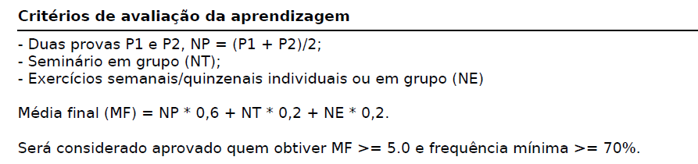
Avaliação

Slide 4
Planejamento das aulas
Data | Conteúdo planejado
06/mar | Plano de aulas da disciplina
13/mar | Introdução e conceitos de Gestão de Projetos
20/mar | Complexidade do software e Introdução à Gestão de Projetos
27/mar | Alinhamento estratégico e Escopo de projeto
03/abr | Feriado - Sexta santa
10/abr | Escopo de projeto + EAP
17/abr | Prática COCOMO e Story Points
24/abr | APF e outros
01/mai | Feriado - Dia do Trabalho
08/mai | P1
15/mai | Cronograma e orçamento
22/mai | Riscos e equipe
29/mai | Qualidade
05/jun | Não haverá aula - Corpus Christi
12/jun | Gerenciamento de configuração
19/jun | Monitoramento, controle e encerramento
26/jun | P2
03/jul | Apresentação de seminários
10/jul | Exame final

Slide 5



Última aula

Slide 6
Última aula
  Arquitetura centralizada: separação estrita entre interface e implementação
  Grupo de tarefas SPREAD: unificou planejamento de diferentes unidades
  Rotação gerencial: forçou engenheiros trocarem de equipes
  Abordagem da “equipe cirúrgica”: equipe pequena, coesa com um Programador chefe (especificação e códigos-chave) apoiado por equipe especializada (testadores, documentação, ferramental)
  Programação modular: divisão em 40 módulos, com especificações de interface, definida pelos arquitetos centrais
  Construção centralizada de ferramentas: membros da equipe voltados para ferramentas internas (debugger, gerador de código), com equipe central para manter padronização
Como equipes se comunicavam no IBM OS/360?
  ~1961-1966
  5 bilhões de dólares
  ~1000 programadores, 5 anos
  Padronizou o SW para diferentes HW
  Dominou computação corporativa por muitos anos

Slide 7
Objetivos de hoje
Alinhamento de projetos aos negócios da organização
  Estratégia organizacional e seus enquadramentos
  Alinhamento estratégico
  Valoração do projeto
Ferramentas de gestão estratégica
  Balanced scorecard
  Canvas Project Model
  KPI
  OKRs
Aplicação ao projeto semestral

Slide 8

Projetos (relembrando)
Meio para atingir objetivos estratégicos de uma organização
  Demandas de mercado;
  Oportunidade ou necessidade estratégica de negócios;
  Solicitação de cliente;
  Avanço tecnológico;
  Requisito legal;
Alinhados a Programas e Portfolios
→ Planejamento estratégico
Notes:
Passo anterior: entender pra que existem os projetos

Slide 9
Estratégia organizacional
O que é estratégia?
  “um padrão ou plano que integra as principais metas, políticas e ações de uma organização em um todo coeso” (Mintzberg, 1998)
  “a direção e o alcance de uma organização no longo prazo, que alcança vantagem em um ambiente mutável por meio de configuração de recursos” Johson, Scholes e Whittington (2008)
  “A essência da formulação de uma estratégia competitiva é relacionar uma empresa com seu ambiente” (Porter, 1980)

Slide 10
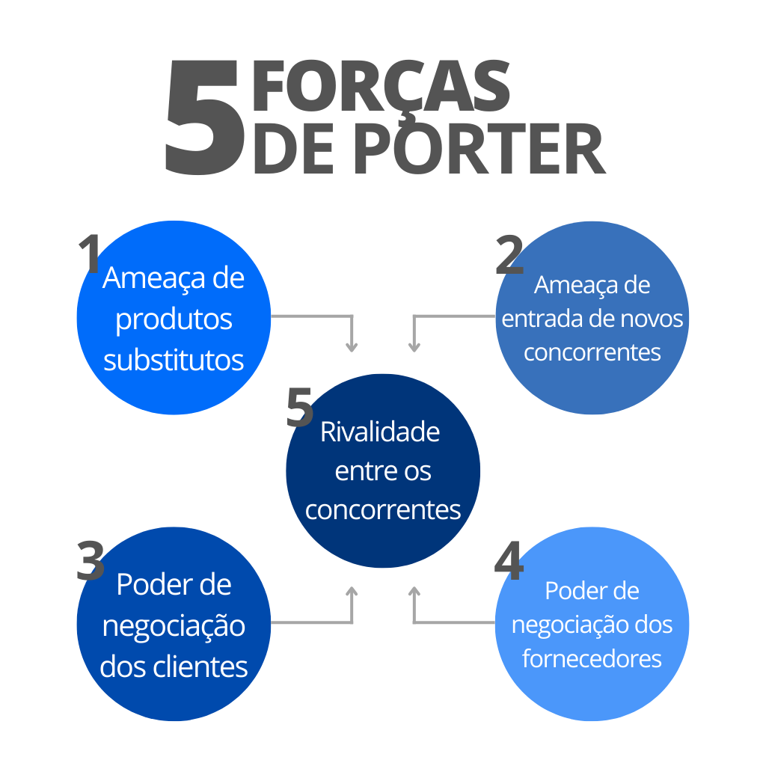
Estratégias organizacionais
Modelo de forças competitivas de Porter

Slide 11
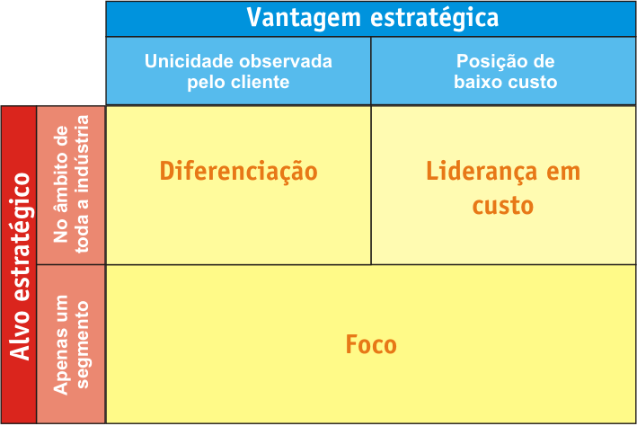
Estratégias organizacionais
“Competitive Strategy” (Michael Porter, 1980)

Slide 12


Exemplos de estratégia
  Competir por menor preço
    A empresa busca oferecer produtos ou serviços com custo mais baixo que os concorrentes, mantendo qualidade aceitável.
    Como o software ajuda: automação de processos, otimização logística, sistemas de previsão de demanda.
Usa sistemas de otimização de supply chain e logística baseados em software para reduzir custos e entregar mais rápido
sistema de reservas online enxuto reduziu custos de atendimento, permitindo passagens mais baratas.

Slide 13


Exemplos de estratégia
  Competir por inovação (diferenciação)
    A empresa cria produtos/serviços inovadores que entregam valor único ao cliente.
    Como o software ajuda: desenvolvimento de funcionalidades exclusivas, personalização por IA, integração com ecossistemas digitais.
o software embarcado nos carros (Autopilot, atualizações OTA) é a principal diferenciação.
ecossistema de apps e integração software-hardware cria barreiras de entrada.

Slide 14


Exemplos de estratégia
  Foco em nichos (segmentação)
    A empresa atende um segmento de mercado específico melhor do que concorrentes generalistas.
    Como o software ajuda: soluções altamente customizadas para um público restrito
voltado para pequenos e médios empreendedores digitais, com plataforma fácil de usar
softwares de gestão hospitalar focados em grandes redes de saúde nos EUA

Slide 15
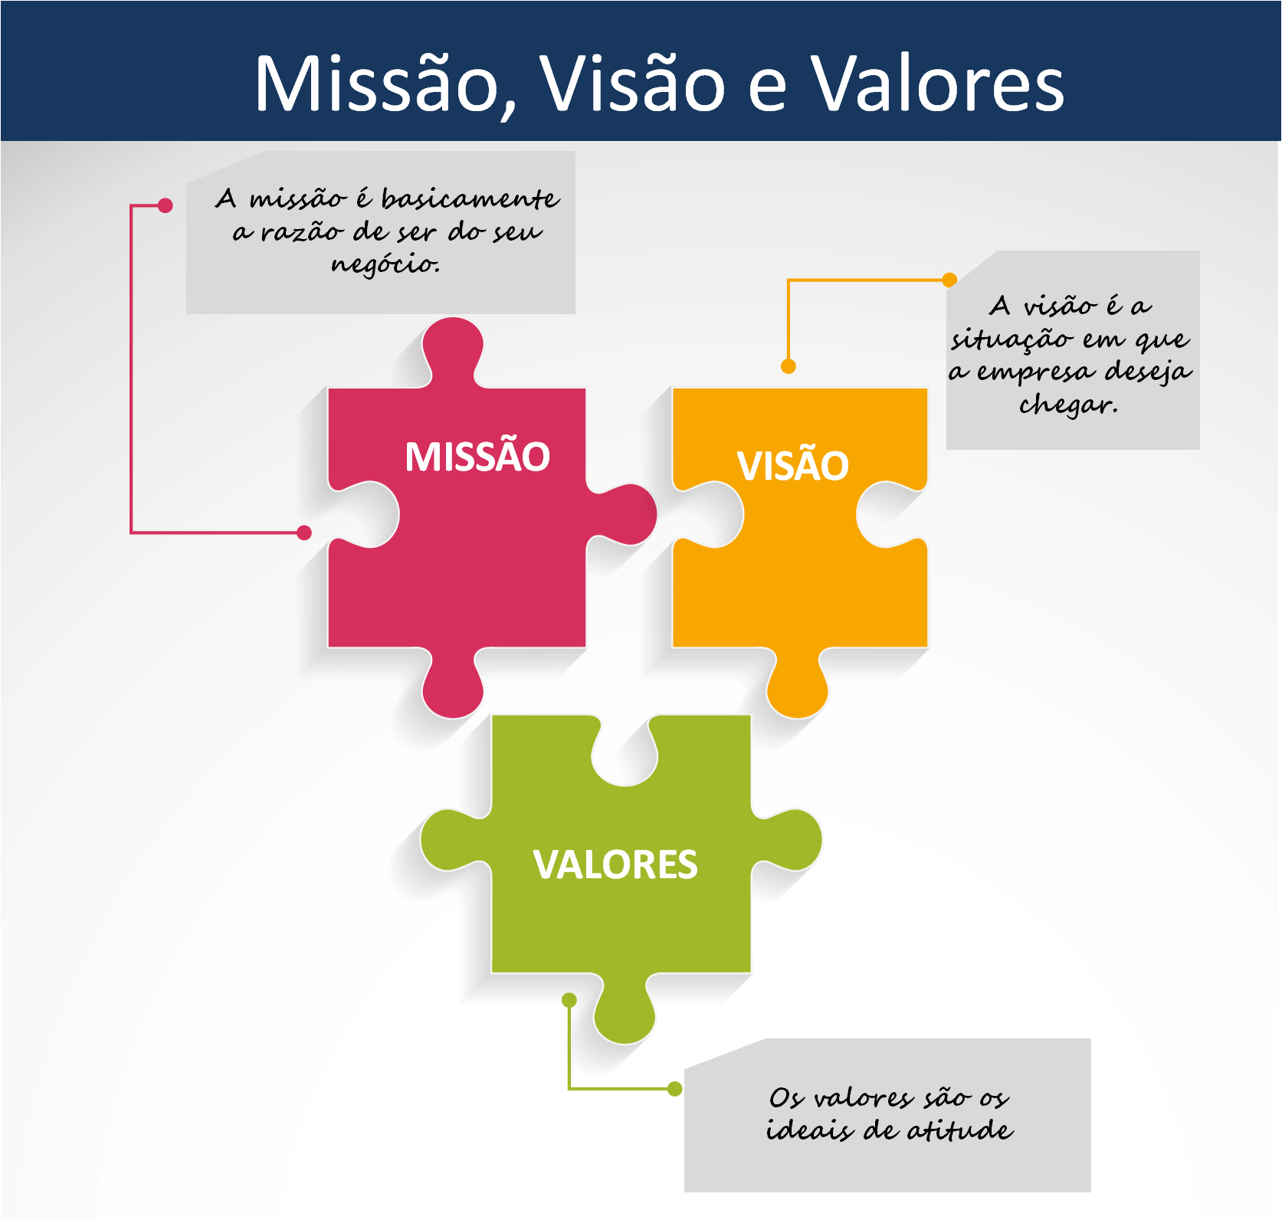
Estratégia organizacional
Ferramenta: Missão-Visão-Valores
Conjunto de diretrizes de longo prazo que orientam as ações de uma organização
  Missão: razão de existir;
  Visão: futuro desejado;
  Valores: princípios que devem estar presentes nos colaboradores e nas relações da empresa com terceiros;
https://sebrae.com.br/Sebrae/Portal%20Sebrae/Anexos/ME_Missao-Visao-Valores.PDF

Slide 16
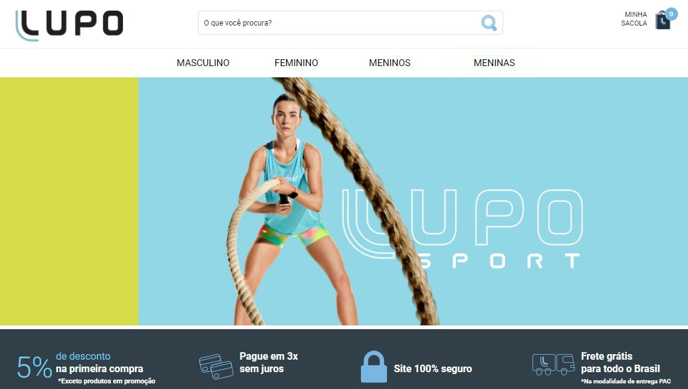
Exemplos de MVV
Lupo
  Missão: ser um time obstinado em prever e atender as necessidades dos clientes e consumidores sempre agregando valores.
  Visão: ser marca líder e inspirar paixão em quem produz e em quem usa.
  Valores: honestidade, respeito e dedicação.

Slide 17

Exemplos de MVV
Uber
  Criamos oportunidades ao colocar o mundo em movimento
  Quando as pessoas têm mobilidade, tudo é possível. As oportunidades surgem, as portas se abrem e os sonhos se tornam realidade. Nossa tecnologia, que começou como uma simples forma de pedir viagens ao toque de um botão, já possibilitou bilhões de conexões entre pessoas no mundo todo.

Slide 18
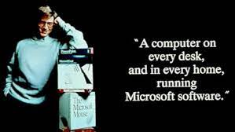
Exemplos de MVV
Microsoft

Slide 19
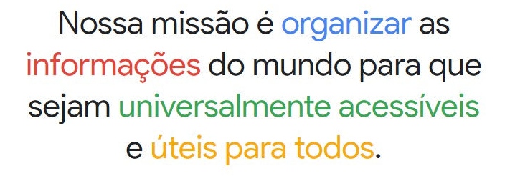
Exemplos de MVV
Google
  Valores
    Foco no usuário acima de tudo
    É melhor fazer uma coisa desde que seja muito bem
    Rápido é melhor do que devagar
    A democracia na web funciona
    Você pode ganhar dinheiro sem fazer o mal
    Sempre tem mais informação lá fora
    A necessidade de informação ultrapassa todas as fronteiras
    Você pode ser sério sem um terno
    Bom é bom o suficiente

Slide 20
Exemplos de MVV
Qual será o do projeto de vocês?

Slide 21
Objetivos de hoje
Alinhamento de projetos aos negócios da organização
  Estratégia organizacional e seus enquadramentos
  Alinhamento estratégico
  Valoração do projeto
Ferramentas de gestão estratégica
  Balanced scorecard
  Canvas Project Model
  KPI
  OKRs
Aplicação ao projeto semestral

Slide 22
Exemplos de MVV
Amazon
  Visão: “ser a empresa mais centrada no cliente do mundo”
    Projetos de software:
      Algoritmos de recomendação
      Sistema de logística avançada
      App Store
      Alexa
Fictícia em saúde
  Visão: “ampliar o acesso à saúde preventiva”
    Projeto de software:
      Aplicativo de telemedicina focado em checkups rápidos

Slide 23
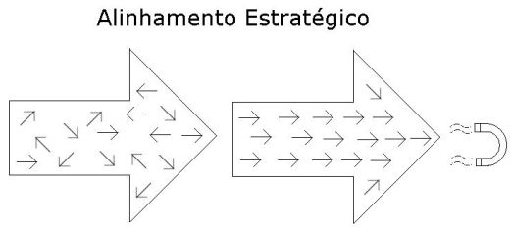
Estratégia organizacional
Projetos de software não podem ser iniciados apenas por demanda técnica
  “precisamos de um novo sistema porque o antigo está desatualizado”
Se não estiverem conectados à missão/visão, viram custos operacionais em vez de investimentos estratégicos

Slide 24
Projetos de SW como vetores
Projetos são instrumentos para transformar a estratégia em realidade!
  Novos produtos
  Melhorias internas, eficiência operacional
  Personalização
  Experiência aumentada
  Sustentabilidade

Slide 25
Projetos de SW como vetores
Muitas empresas iniciam projetos de software porque “a tecnologia existe” e não porque há um objetivo de negócio;
Resultado: sistemas sofisticados mas sem impacto estratégico
  Funcionalidades nunca usadas
Fonte de frustração de engenheiros!

Slide 26
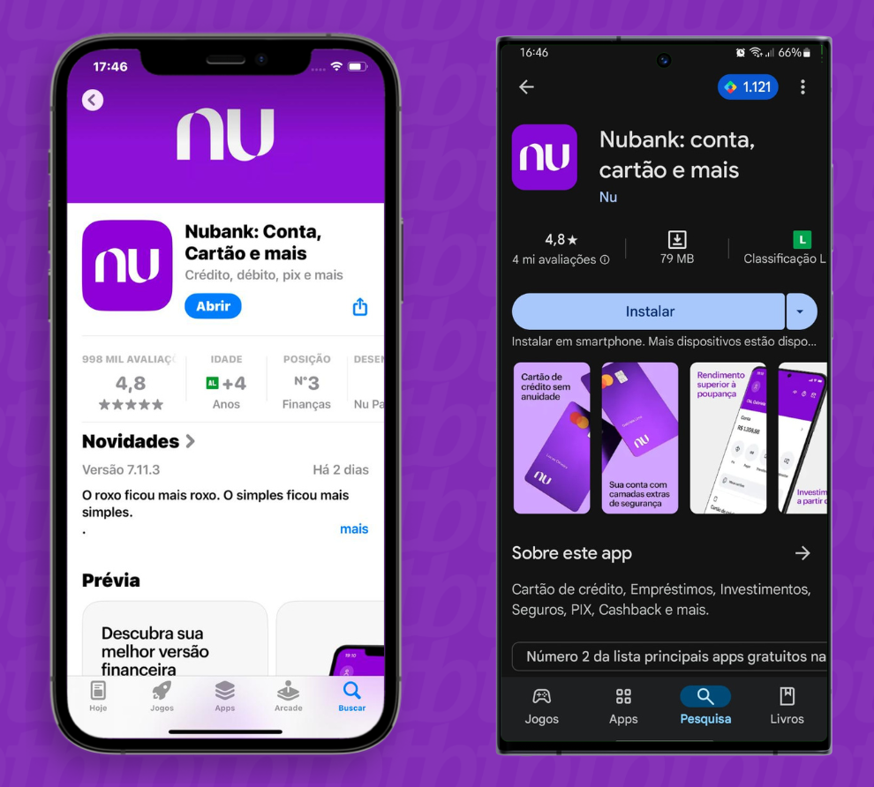
Exemplos
Nubank
  Estratégia: democratizar serviços financeiros
  Projeto de software:
    App simples, com abertura de conta em 5 minutos, sem burocracia
    Cartão sem tarifa
    Atendimento 100% digital

Slide 27
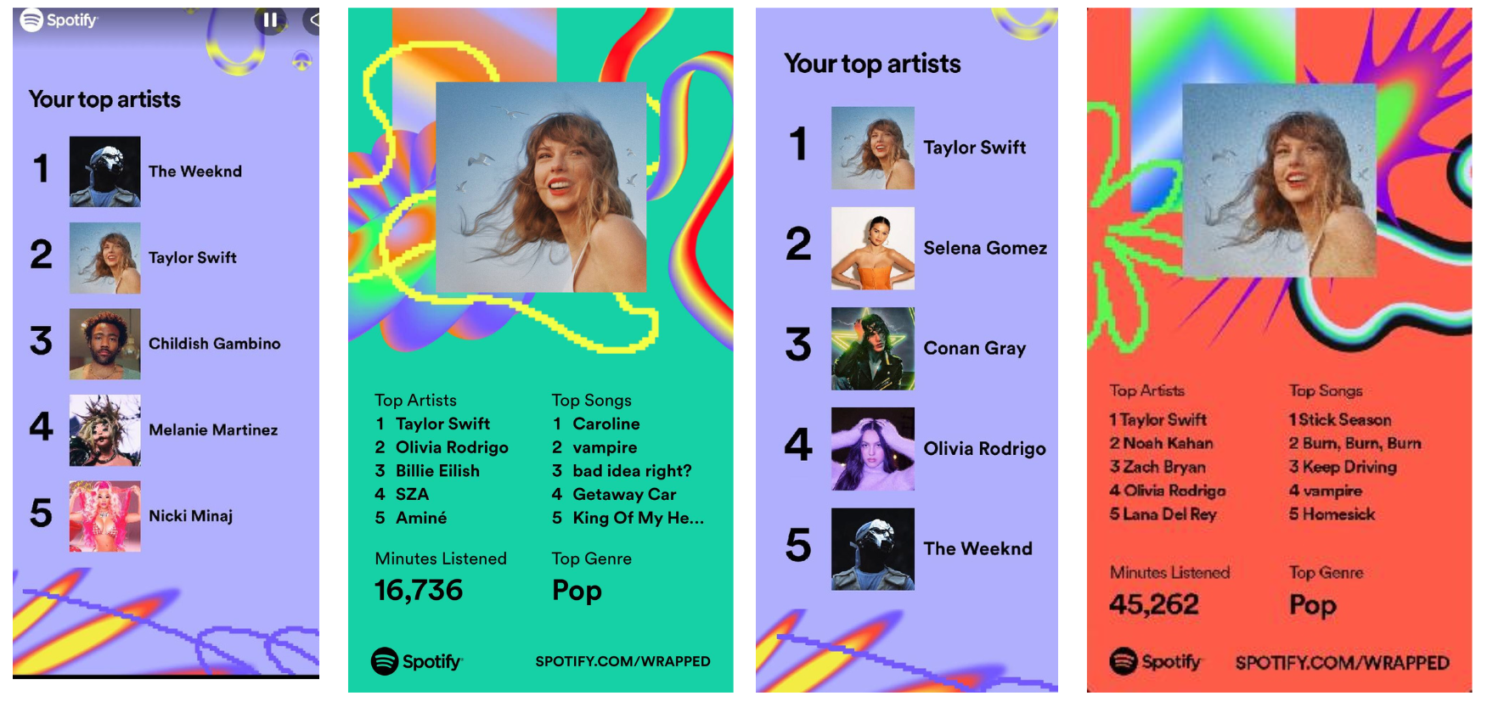
Exemplos bem-sucedidos
Retrospectiva Spotify
  Estratégia: engajar usuários e aumentar retenção
  Projeto de software:
    Geração anual de playlists personalizadas
    Compartilhamento social

Slide 28

Exemplos bem-sucedidos
Pix
  Estratégia: aumentar a eficiência do sistema financeiro e promover inclusão financeira
  Projeto de software:
    Plataforma nacional de pagamentos instantâneos
    Integração de todas as instituições financeiras do país

Slide 29
Desalinhamento
Projetos que entregam escopo técnico mas não atingem os objetivos estratégicos da organização
Equipes podem celebrar entregas (app no ar, nova funcionalidade)
  Negócio não sente o impacto (clientes não adotam, receita não cresce)
Resultado: desperdício de recursos, frustração da equipe e desconfiança da gestão

Slide 30
Desalinhamento
Sintomas comuns:
  Projetos entregues no prazo, mas sem impacto real no negócio;
  Sistemas subutilizados ou abandonados;
  Recursos gastos em funcionalidades que não contribuem para a visão organizacional

Slide 31

Exemplos
Windows Phone
  Produto tecnicamente sólido, mas não alinhado à estratégia do ecossistema
    Poucos apps, baixa adesão de devs
Contraexemplo fictício
  Desenvolver um chatbot avançado para atendimento, sem haver clientes suficientes para justificar → recurso mal aplicado!

Slide 32
Ferramentas de alinhamento
Métodos para garantir que projetos de software estejam conectados a objetivos organizacionais
Sem ferramentas formais, gestores decidem por intuição ou por pressão política – não por valor estratégico
  Priorização de projetos visíveis (bons para publicidade), mas não necessariamente importantes para o negócio

Slide 33
Objetivos de hoje
Alinhamento de projetos aos negócios da organização
  Estratégia organizacional e seus enquadramentos
  Alinhamento estratégico
  Valoração do projeto
Ferramentas de gestão estratégica
  Balanced scorecard
  Canvas Project Model
  KPI
  OKRs
Aplicação ao projeto semestral

Slide 34
Business case
Estudo documentado de viabilidade econômica usado para validar os benefícios a serem entregues por um projeto/programa/portfolio
  Fase Inicial do projeto → “Go”/”No go”
Projetos são iniciados por meio de um business case que esboça custos, benefícios e como valor vai ser criado – junto com critérios de sucesso do projeto
O Projeto deve estar alinhado aos objetivos e à estratégia do negócio
  Deve-se demonstrar que as entregas do projeto e os objetivos estão alinhados

Slide 35
Valoração
Processo para mensurar, analisar e justificar o valor de um projeto em termos financeiros, técnicos e estratégicos para a organização
  Determina o valor econômico ou estratégico de um projeto, a fim de apoiar a tomada de decisão sobre sua priorização, financiamento ou execução.
Não se limita a estimativa de custos!
  Busca compreender o retorno sobre investimento (ROI), benefícios tangíveis e intangíveis, riscos envolvidos
  Precisa se alinhar aos objetivos estratégicos da organização

Slide 36
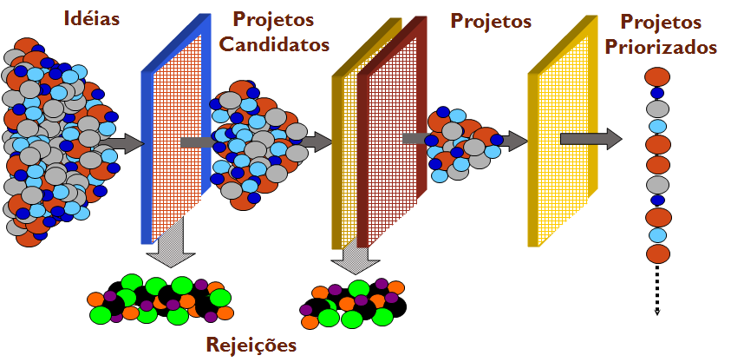
Seleção de projetos
É o processo usado para que uma empresa decida em quais projetos investir

Slide 37
Valoração - Exemplos de Critérios
  Ganho Financeiro
    Caixa: diminuir CAPEX, liquidar ativos, reduzir capital de giro, reduzir custos de oportunidade
    Eficiência operacional: aumento de produção, redução de custos, redução de perda de produção
    Gastos: redução de despesas, multas, contratos, esforço humano
    Receita: aumento ou antecipação de receita, aumento de vendas, aumento de margem
    Recuperação de perdas financeiras: ganhos judiciais, recuperação de impostos
    Gasto evitado
      Redução de riscos, despesas evitadas, manutenção não programada
    Ganho de eficiência
      Antecipação de entrega, aumento de desempenho de esforço, redução de esforço
  Não financeiros
    Quantitativo: produtividade, segurança operacional
    Qualitativo: atualização tecnológica, estruturante, habilitador, normativo

Slide 38
Ferramentas de gestão
ROI (Payback)
  Em quanto tempo se terá de volta o dinheiro investido?
Valor Presente Líquido (VPL)
  Avalia atratividade de investimentos, se traz lucro ou prejuízo
Business Case
  Justifica não só o retorno financeiro, mas também o valor estratégico
  Dentre outros....

Slide 39

Exemplo
Empresa de tecnologia educacional tem como objetivos estratégicos para os próximos 5 anos:
  Expandir base de alunos online em 40%;
  Reduzir custos operacionais em 20%
  Melhorar experiência digital dos estudantes
Projeto A – Plataforma EAD:
  Custo: 1 milhão;
  Benefícios esperados: receita adicional de 600k por ano (durante 5 anos)
  Benefícios estratégicos: aumenta capacidade de matrículas e melhora experiência online
Projeto B – Automação Administrativa:
  Custo: 500 k;
  Benefícios esperados: economia de 250k por ano (durante 5 anos)
  Benefícios estratégicos: reduz custos internos, sem impacto direto aos alunos

Slide 40
Objetivos de hoje
Alinhamento de projetos aos negócios da organização
  Estratégia organizacional e seus enquadramentos
  Alinhamento estratégico
  Valoração do projeto
Ferramentas de gestão estratégica
  Gerenciamento de portfolio
  Balanced scorecard
  OKRs
  KPI
Aplicação ao projeto semestral

Slide 41
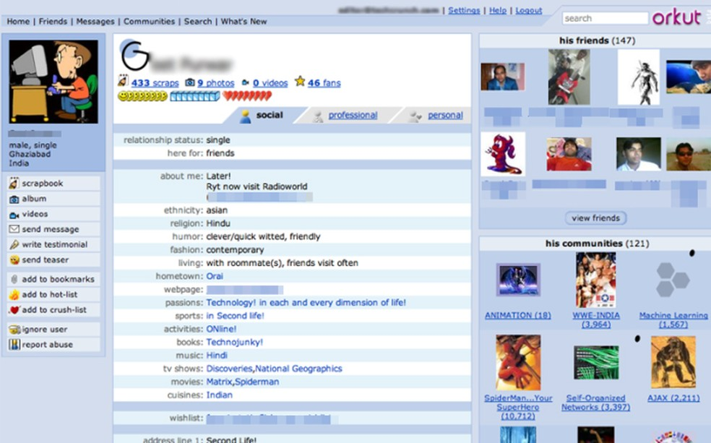


1) Gerenciamento de portfolio (PPM)
Seleção de projetos com base no valor estratégico
  Mesmo tendo alinhamento pode não render os resultados esperados
Ex: empresas como Google e Microsoft cancelam projetos sem impacto para sua visão
2013-2023
2005-2025
2004-2014

Slide 42
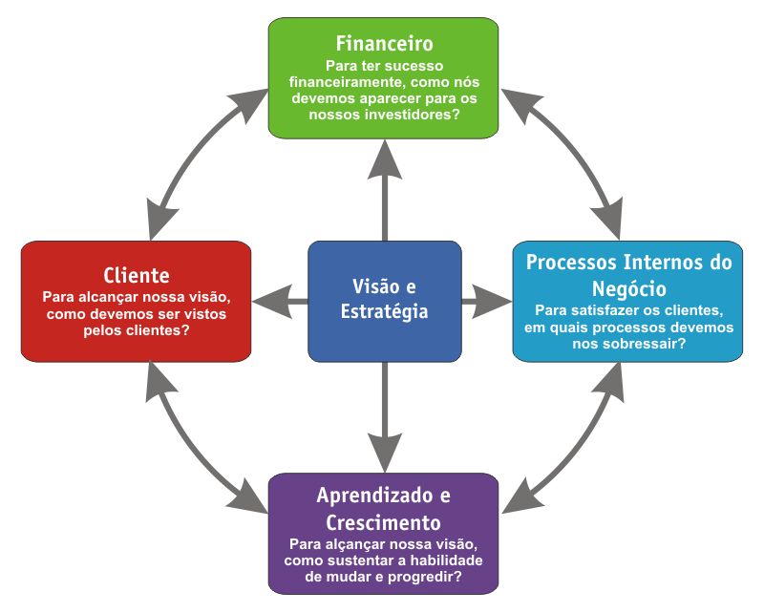
2) Balanced scorecard
Projetos de software devem atender pelo menos uma dessas perspectivas
  Financeiro – retorno sobre capital
  Cliente – fidelizar e encantar
  Processos internos – baixo custo, zero defeitos, entregas pontuais, confiável, novos produtos
  Aprendizado – produtividade e satisfação de colaboradores

Slide 43
2) Balanced scorecard
Empresa de tecnologia educacional tem como objetivos estratégicos para os próximos 5 anos:
  Expandir base de alunos online em 40%;
  Reduzir custos operacionais em 20%
  Melhorar experiência digital dos estudantes
Perspectivas
Financeiras: reduzir custos administrativos
  -20% até 2027
  SW: automação de processos de matrículas e emissão de documentos
Clientes: aumentar satisfação dos alunos
  NPS >80
  SW: portal do aluno, consulta histórico, docs digitais
Processos internos: melhorar atendimento
  Tempo médio de matrícula: de 5 para 1 dia
  SW: workflow automatizado de matrícula e análise de docs
Aprendizado: capacitar equipe de TI
  100 equipe treinada até 2026
  SW: capacitação DevOps e Cloud Computing

Slide 44
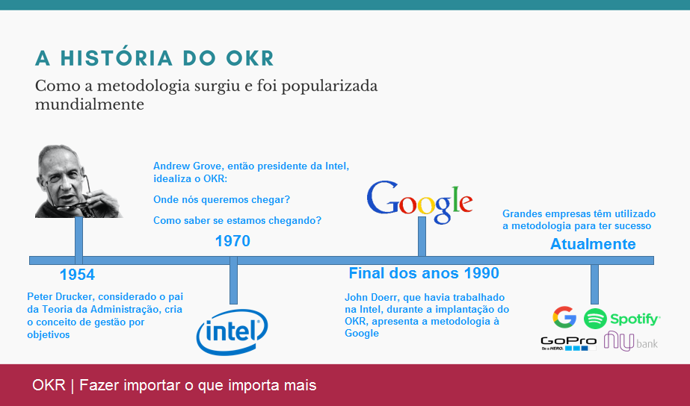

3) OKR
Objectives and Key Results
Liga metas estratégicas a entregas de projetos
https://www.linkedin.com/pulse/tudo-o-que-voc%C3%AA-precisa-saber-sobre-origem-do-okr-e-porque-gomes/

Slide 45
3) OKR
Objetivos (O): qualitativos, inspiradores, estratégicos
  “melhorar a experiência digital dos alunos”
Resultados-chave (KR): quantitativos, mensuráveis, verificáveis
  “NPS > 80”
KR do Projeto:
    “Reduzir tempo médio de resposta do app de 2s para 500 ms”

Slide 46
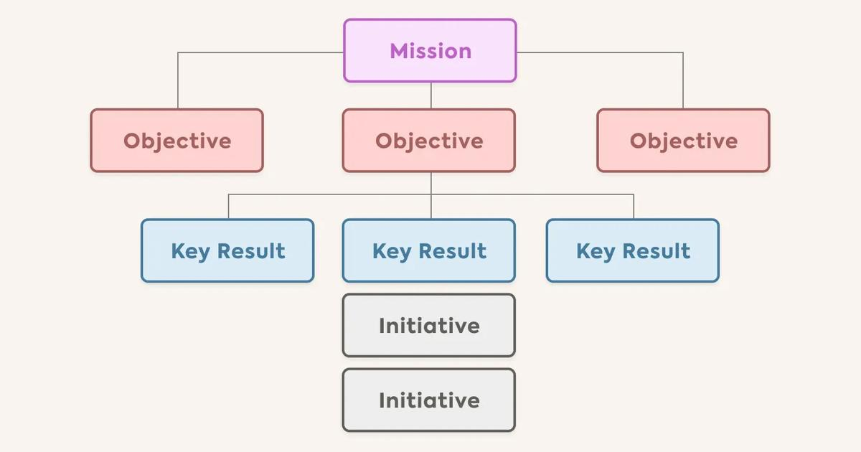
3) OKR - Desdobramentos

Slide 47
3) OKR
Objetivo 1: reduzir custos operacionais em 20% | KR1: reduzir custo médio de matrícula de R$100 para R$70 até o final do próximo ano KR2: automatizar 80% dos processos administrativos de matrículas até dezembro/2027 KR3: diminuir tempo presencial de atendimento em secretaria em 50%
Objetivo 2: melhorar experiência digital dos alunos | KR1: atingir NPS >80 no portal acadêmico até o próximo semestre KR2: reduzir tempo médio de matrícula de 5d para 1d KR3: uptime do sistema >99.9% durante período de matrícula
Objetivo 3: expandir base de alunos online em 40% | KR1: aumentar # de matrículas de 10k para 14k até 2027 KR2: lançar 10 novos cursos 100% online até o fim do próximo ano letivo KR3: atingir retenção de 85% nos cursos online
Empresa de tecnologia educacional tem como objetivos estratégicos para os próximos 5 anos:
  Expandir base de alunos online em 40%;
  Reduzir custos operacionais em 20%
  Melhorar experiência digital dos estudantes

Slide 48
3) OKR
OKR de Projeto x OKR de Produto
  Projeto:
    Define metas e resultados mensuráveis para projetos específicos
    Alinha equipes com os objetivos do projeto e auxilia o acompanhamento do progresso
    Ex: “lançar recurso X no prazo de 30 junho”, “reduzir tempo de desenvolvimento em 15%”, “lançar produto sem erros críticos até 30 junho”
  Produto
    Foca no sucesso geral do produto (ex: métricas de uso, satisfação, receita)
    Direciona o desenvolvimento e garante alinhamento com necessidades do mercado
    Ex: “aumentar retenção de usuários em 20%”, “alcançar 1000 usuários ativos”, “melhorar satisfação do cliente em 4.5”, “aumentar receita gerada pelo produto em 10%”

Slide 49
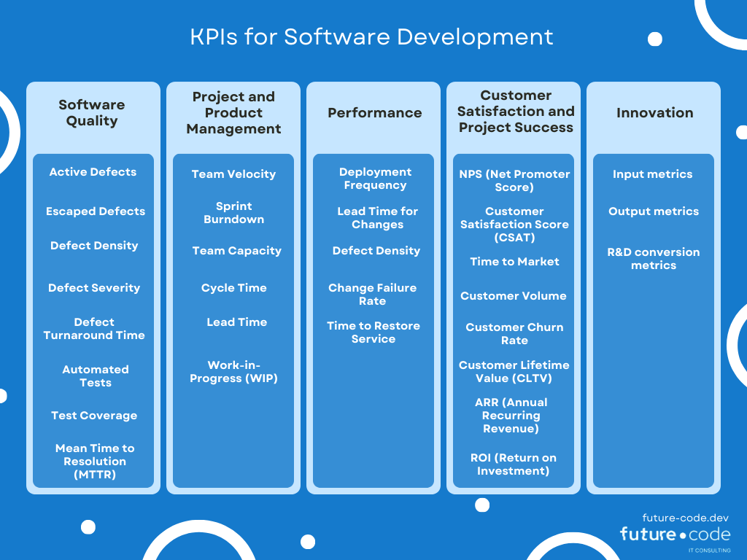
4) KPI
Key Process Indicator
Medir e monitorar o nível de desempenho de sucesso da empresa/projeto/produto/processo

Slide 50
OKR x KPI
OKR | KPI
Objetivos orientados a ação e suas medidas | Números que medem a saúde de uma organização
Direcional, focada no futuro | Indicador de resultado (resultados passados)
Agressivos e ousados, ajuda a apontar para coisas importantes | Monitora o estado atual e estabelece benchmark para melhorias
Tem período definido (trimestre, ano) | Medido continuamente, mesmas KPIs ao longo do tempo

Slide 51
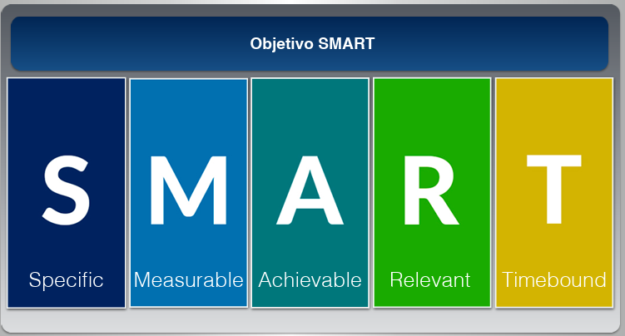
Definição de metas
Específicas, mensuráveis, atingíveis, relevantes, com tempo definido

Slide 52
Como garantir o alinhamento
Práticas de governança para manter o projeto em sincronia com a estratégia, desde a concepção até a entrega
Mesmo projetos bem alinhados no início podem se perder durante a execução, se o backlog for conduzido apenas por aspectos técnicos
  Importante revisar continuamente: o que estamos entregando ainda faz sentido para os objetivos organizacionais?

Slide 53
Ferramentas de alinhamento
Exemplos
  Antes do projeto:
    Avaliação estratégica (valoração, alinhamento estratégico)
    “Este projeto contribui para qual objetivo organizacional?”
    Justificar como o projeto contribui para objetivos organizacionais
  Durante o projeto:
    Backlog revisado a cada sprint com base em métricas de negócio, não só técnicas
  Após o projeto:
    Medir benefícios estratégicos (ex: aumento no # de usuários ativos)
    Não apenas entregas técnicas (ex: # de telas desenvolvidas)

Slide 54
Objetivos de hoje
Alinhamento de projetos aos negócios da organização
  Estratégia organizacional e seus enquadramentos
  Alinhamento estratégico
  Valoração do projeto
Ferramentas de gestão estratégica
  Balanced scorecard
  Canvas Project Model
  KPI
  OKRs
Aplicação ao projeto semestral

Slide 55
Atividade
Projeto:
  Definir missão e visão da empresa de vocês para o projeto
    1 parágrafo cada (missão e visão) ou juntando ambos
  Enquadrar o projeto de vocês alinhado a essa visão
    Como esse software apoia a estratégia?
  Criar ao menos 1 Objetivo e 3 KRs para o projeto

